Slide 1
Подготовка и ведение беременности при гиперпластических процессах эндометрия
Сивова Евгения Николаевна
зам.главного врача
по медицинской части
КГБУЗ «КМКБ № 4»
к.м.н., доцент кафедры
акушерства и гинекологии ИПО
КрасГМУ

Slide 2
Актуальность
Рост ГЭ в мире за счет увеличение продолжительности жизни женского населения, увеличение числа пациенток, страдающих ожирением, которое становится эпидемией; диабетом и гипертонической болезнью;
Клиническое значение ГЭ заключается в том, что ГЭ является фактором риска развития рака эндометрия (РЭ) и атипических форм ГЭ, которые являются предраком;
У 30 % женщин в течение 4-х лет возможна трансформация АГЭ в рак эндометрия
Стандартом лечения АГЭ во всех возрастных группах является гистерэктомия (убедительность рекомендаций С)

Slide 3
Распространенность ГЭ оценить очень сложно в связи с различными факторами:
отсутствие скрининговых методов исследования
меняющиеся критерии диагностики / кодировки;
обследование женщин с клиническими проявлениями
способ забора материала
сочетанный диагноз эндометриальная карцинома (ЭК)

Slide 4
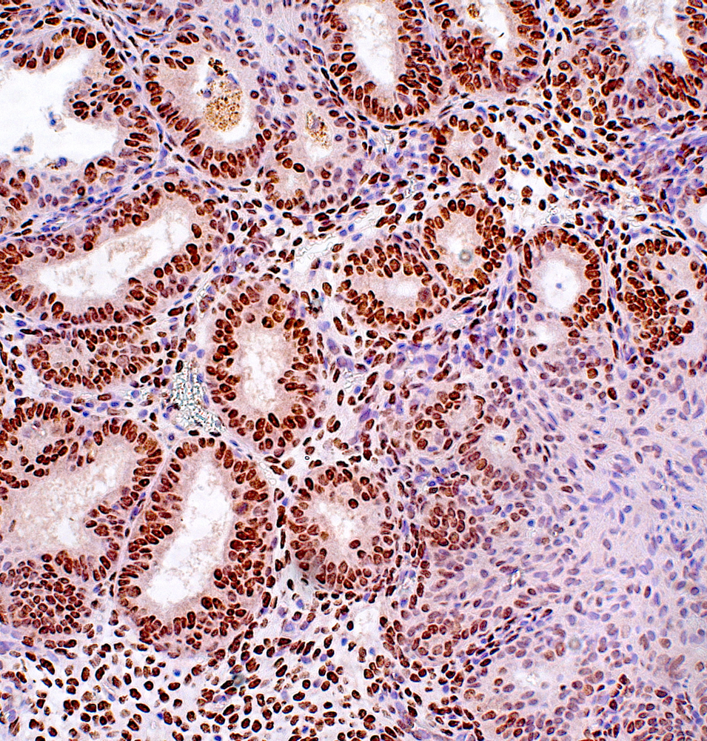
Гиперплазия эндометрия (ГЭ)
характеризуется как патологический процесс пролиферации эндометрия без инвазии в миометрий, основой которого является образование желез неодинаковой конфигурации и размеров, а также не нормальным распределением стромы между ними¹
1. Бохман, Я. В. Руководство по онкогинекологии / Я. В. Бохман. – СПб.: Фолиант, 2002. – 542 с.

Slide 5
Гиперплазия эндометрия - это
Патологический процесс слизистой оболочки матки, характеризующийся пролиферацией желез и увеличением железисто-стромального соотношения¹
1. Клинические рекомендации «Гиперплазия эндометрия», 2021

Slide 6
Патогенетические основы: Абсолютная или относительная гиперэстрогенемия
«Хирург Г. Битсон, удалив яичники у больных раком молочной железы (РМЖ), добился регресса опухоли, впоследствии канцерогенный эффект эстрогенов был установлен и для других гормонозависимых органов» (1896 год)
«Я. В. Бохмана основное значение играет не абсолютное увеличение эстрогенов, а продолжительность их влияния на слизистую оболочку матки при параллельном недостатке или отсутствии выработки прогестерона» (1971 год)

Slide 7
Патогенетические основы: Подавление процессов апоптоза. Мутация гена супрессора опухолей PTEN
По мнению Ю. Ю. Табакмана (2009) триггером ГЭ являются персистирующие инфекции, которые служат причиной снижения защитных механизмов организма и стимулируют про воспалительные факторы¹
^{1.} Табакман, Ю. Ю. Рак эндометрия: руководство для врачей / Ю. Ю. Табакман. – М.: Практическая медицина, 2009. – 172 с.

Slide 8
Факторы риска развития
Возраст старше 35 лет
Отсутствие беременности
Ранее менархе, поздняя менопауза
СПЯ
Монотерапия эстрогенами или тамоксифеном
Сахарный диабет
Ожирение
Опухоли яичников
Наличие в семейном анамнезе указаний на колоректальный рак и/или рак тела матки

Slide 9
Клинико-морфологическая классификация ГЭ (ВОЗ 2014 года)¹
Гиперплазия эндометрия без атипиии
Гиперплазия эндометрия с атипией¹
PS: структурный признак (архитектоника) в данной классификации значение не имеет!!!
1. Опухоли тела и шейки матки. Морфологическая диагностика и генетика (руководство для врачей). Под ред. Ю.Ю.Андреевой, Г.А.Франка. – 2015г., с. 151-177

Slide 10
Данные КГБУЗ «КМКБ №4» 2023г
18-35 лет
36-49 лет
50 и старше
503
N85.0
464 (92%)
N85.1
39 (8 %)
3
(7,7 %)
100 (21,5%)
20
(51,3 %)
285 (61,4 %)
79
(17,0 %)
16
(41,0 %)

Slide 11
Данные КГБУЗ «КМКБ №4» 2023г
334/503 (66,4% ±2,1) с клиникой АМК
169/ 503 (33,6% ±2,1) без клинических проявлений
14/ 503 пациенток с бесплодием (6 - ГЭ без атипии и 8 - пациенток ГЭ с атипией)

Slide 12
М-эхо более 7-8 мм на 5-7 дмц для репродуктивного возраста! М-эхо более 5 мм в период постменопаузы!
Наиболее значимым диагностическим методом исследования гиперпластического процесса в эндометрии является трансвагинальное ультразвуковое исследование - измерение толщины эндометрия, уточнение его структуры и наличие кровотока

Slide 13
Согласно рекомендациям не рекомендуется рутинное использования КТ и МРТ исследований для диагностики гиперпластических процессов эндометрия (УД 2++);
Также не рекомендуется рутинное исследование иммуногистохимических маркеров – PTEN, Bcl-2, Bax (уровень доказательности 2++).

Slide 14
При подозрении на ГЭ по данным УЗИ органов малого таза у женщин с регулярным МЦ репродуктивного возраста рекомендуется проведение биопсии эндометрия
Однако для исключения или подтверждения ГЭ с или без атипии рекомендуется применение диагностической гистероскопии с последующим гистологическим исследованием, полученного материала (уровень рекомендаций В)

Slide 15
Выбор тактики ведения и лечения пациентки с гиперплазией эндометрия?
Возраст пациентки?
Репродуктивные планы?
Желание женщины сохранить орган?
РИСКИ!!!
Морфологический тип ГЭ?

Slide 16
Варианты гормонотерапии ГЭ без атипии
Гиперплазия эндометрия формируется в результате интенсивной стимуляции эндометрия эстрогенами. Учитывая патогенез развития заболевания препаратами выбора для проведения гормонотерапии являются гестагены
ЛНГ-ВМС – 1ая линия
Оральные прогестины – 2ая линия

Slide 17
Варианты гормонотерапии ГЭ без атипии
ACOG (2015) / RCOG (2016)
Клинические рекомендации «Гиперплазия эндометрия» (2021)
ЛНГ-ВМС в течение минимум 6 месяцев (убедительность рекомендаций А)
Медроксипрогестерон 10-20 мг в сутки в непрерывном режиме
Норэтистерон 10-15 мг в сутки в непрерывном режиме в течение 6 месяцев (убедительность рекомендаций А)
ЛНГ-ВМС в течение 6 месяцев (убедительность рекомендаций А)
Прогестагены в течение 6 месяцев в непрерывном или пролонгированном циклическом режимах (убедительность рекомендаций В)
аГн-РГ при сочетании ГЭ с миомой матки и эндометриозом (убедительность рекомендаций С)

Slide 18
Гистерэктомия (ГЭ без атипии)
Не заинтересованность в реализации репродуктивной функции
При прогрессировании ГЭ в АГЭ
При рецидиве ГЭ после 12 месяцев лечения
При отказе от консервативного лечения

Slide 19
NB!!!
«Золотым стандартом» лечения АГЭ во всех возрастных группах во всем мире является ГИСТЕРЭКТОМИЯ

Slide 20
Самостоятельная гормонотерапия у женщин репродуктивного возраста с АГЭ
ACOG
RCOG
медроксипрогестерона ацетат 10-20 мг сутки
депо-медроксипрогестерона ацетат 150 мг в/м, каждые 3 месяца
микронизированный прогестерон 100-200 мг в сутки в циклическом режиме 12-14 дней в течение 6 месяцев;
ЛНГ-ВМС - 5 лет
ACOG / Committee Opinion/ № 631, 2015
По рекомендациям RCOG препаратом выбора первой линии является введение ЛНГ-ВМС, альтернативным лечением с высокой доказанной эффективностью является назначение оральных прогестинов в непрерывном режиме в течение минимум 6 месяцев (убедительность рекомендаций В)
RCOG/ BSGE Green-top Guideline №67, 2016

Slide 21
Самостоятельная гормонотерапия у женщин репродуктивного возраста с АГЭ
ЛНГ-ВМС или прогесстагены в непрерывном режиме (убедительность рекомендаций В)
PS: при настойчивом желании женщины сохранить репродуктивную функцию и отказе от гистерэктомии

Slide 23
Пациенткам с атипической гиперплазией эндометрия, которым проводилась гормонотерапия после реализации репродуктивной функции рекомендуется оперативное лечение – гистерэктомия, ввиду высокого риска рецидива и малигнизации

Slide 24
Контроль лечения проводимой гормонотерапии
Каждые 3 месяца проводится гистологический контроль биопсийного материала из полости матки с целью оценки эффективности самостоятельной гормонотерапии, до получения 2-х отрицательных результатов (убедительность рекомендаций D)

Slide 25
Морфологические изменения при гормонотерапии
Изменение при лечебном патоморфозе нарастают с увеличением срока лечения и суммарной дозы полученного препарата
Выделяют 4 степени лечебного патоморфоза
Первые изменения через 2-3 месяца после начала гормонотерапии

Slide 26
Степени лечебного патоморфоза
I степень – секреторная активность клеток, вызревание структур АГЭ и ЭК
II степень – сохранение структур АГЭ с наличием в них признаков гормонального воздействия и вызревания
III степень – обнаруживаются единичные очаги АГЭ, обширные участки с децидуоподобным метаморфозом стромы и атрофией эпителия желез
IV степень – выраженная атрофия эпителия децидуоподобная реакция

Slide 27
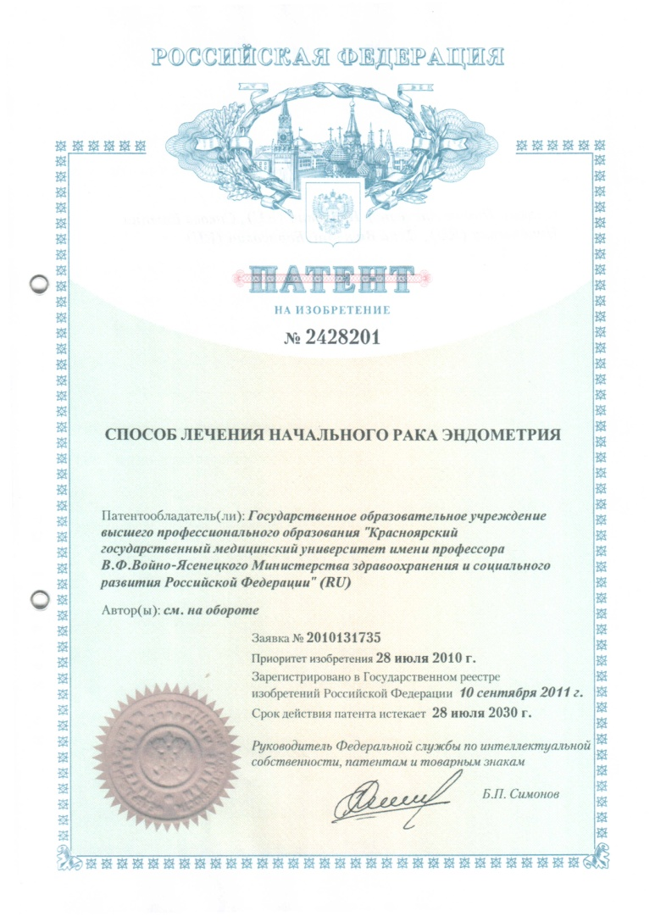
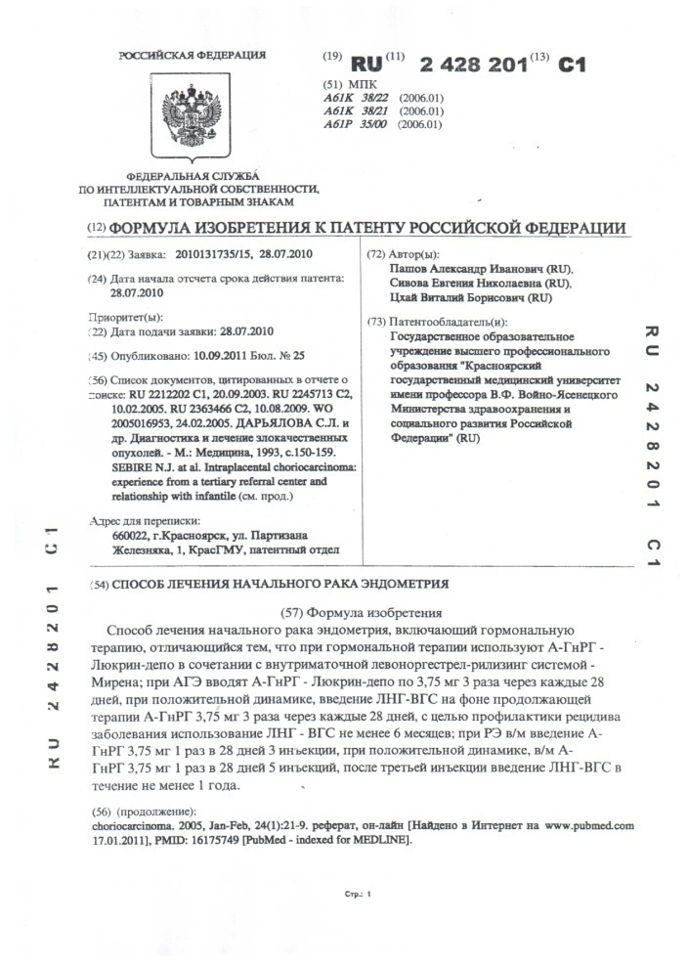
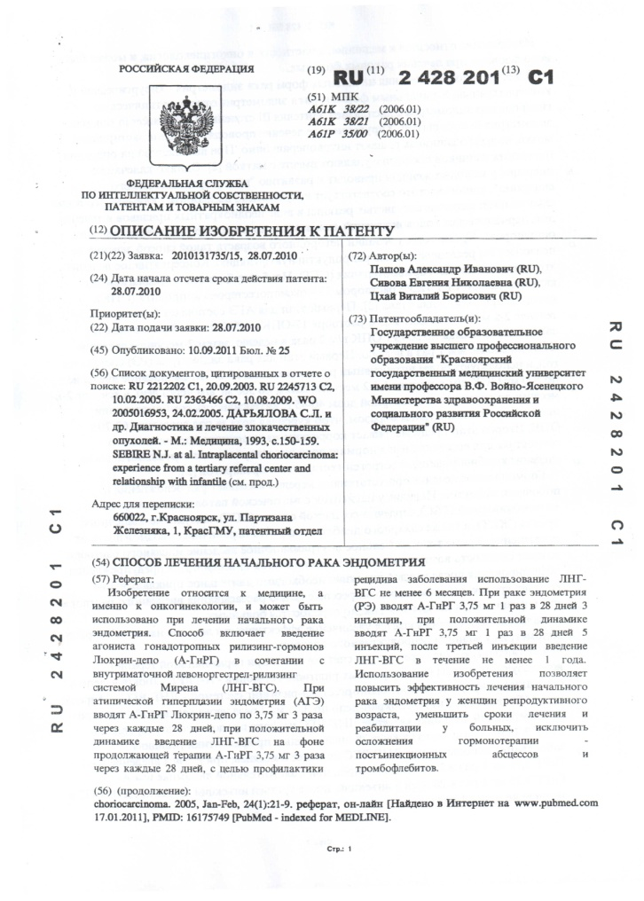
Запатентованный способ лечения начального рака эндометрия

Slide 28
Самостоятельная гормонотерапия у женщин репродуктивного возраста с АГЭ в КГБУЗ «КККОД» и КГБУЗ «КМКБ № 4»
I этап – назначение аГнРГ (бусерелина ацетат 3,75 мг в/м) 1 раз в 28 дней № 3
Проведение гистероскопии с РДВПМ
Контроль пайпель биопсии эндометрия
Оценка эффективности лечения на основании результата гистологического исследования
Введение ЛНГ-ВМС минимум 6 месяцев

Slide 29
Клиническое наблюдение
Пациентка Ш., 33л.
Диагноз: АГЭ. Бесплодие I.
В 2012 году назначена самостоятельная гормонотерапия (аГнРГ № 3 + ЛНГ-ВМС в течение года);
Семейный анамнез: у бабушки – рак эндометрия, у матери в 2015 году оперативное вмешательство - гистерэктомия по поводу рака эндометрия в 2015 году.
В 2014 году обратилась к врачу акушеру-гинекологу для удаление ЛНГ-ВМС

Slide 30
Клиническое наблюдение
С 2015 -2018 гг противорецидивного лечения не получала
В 2018 году обратилась за медицинской помощью для реализации репродуктивной функции
В ходе дообследования по результатам УЗИ выявлена гиперплазия эндометрия, в связи с чем направлена для проведения гистероскопии, гистологическое исследование – атипическая гиперплазия эндометрия
Учитывая рецидив заболевания, данные семейного анамнеза, высокий риск малигнизации пациентке рекомендовано оперативное лечение - гистерэктомия

Slide 31
Одной из приоритетных задач для врача акушера-гинеколога является и не допустить развития рецидива ГЭ и рака эндометрия

Slide 32
Г. М. Савельева и В. Н. Серов в 1980 году предложили клинико‑морфологическую классификацию, согласно которой с позиции клиницистов условно к предраку эндометрия относят:
Атипическую гиперплазию эндометрия и аденоматозные полипы в любом возрасте.
Рецидивирующую железистую гиперплазию эндометрия на фоне нейроэндокринных расстройств и нарушений обмена веществ в любом возратсе.
Железистую гиперплазию эндометрия (ЖГЭ) в постменопаузе при первом выявлении.
ЖГЭ резистентную к гормонотерапии.

Slide 33
БЛАГОДАРЮ
ЗА ВАШЕ
ВНИМАНИЕ !
КРАСНОЯРСК – 2023
sivova-en@kmkb4.ru
+79135192279

